Slide 1



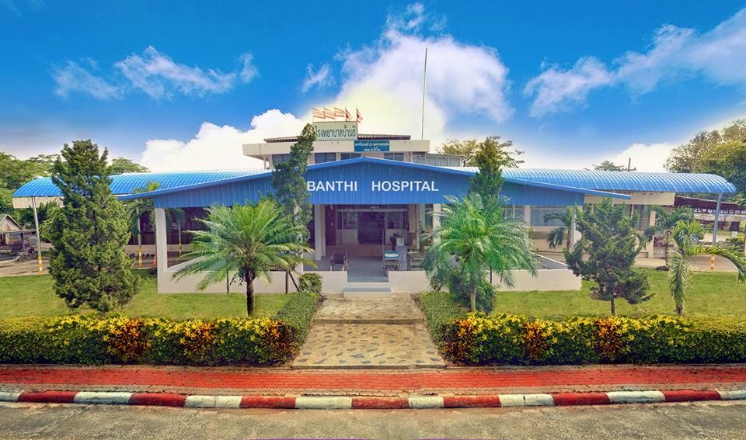
โรงพยาบาลบ้านธิ
ทีมนำ
28 ตุลาคม 2563

Slide 2
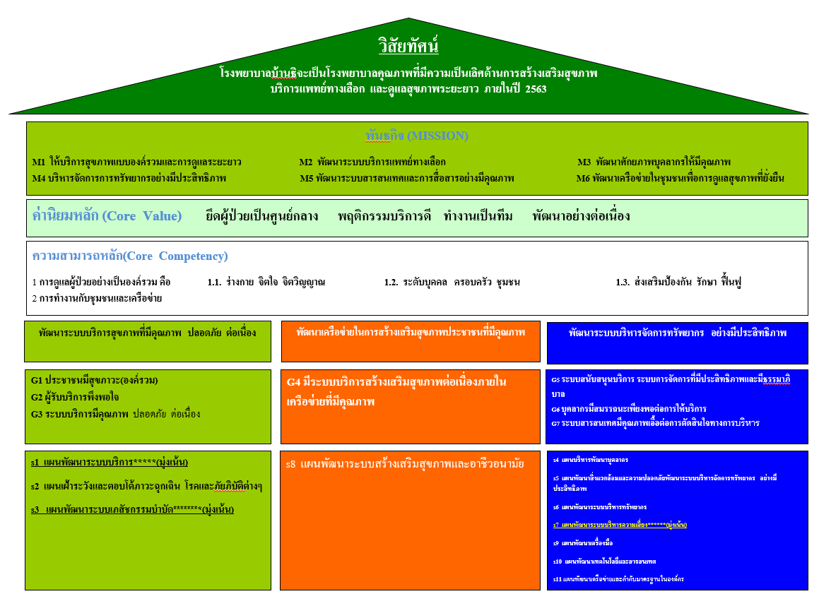
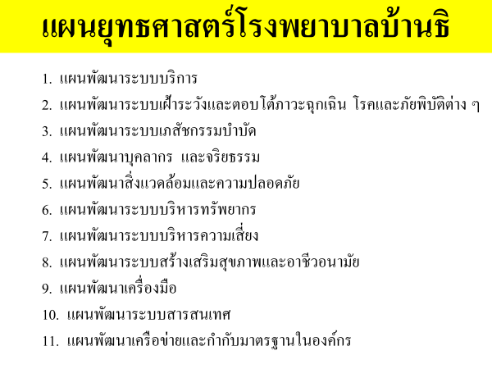

Slide 3

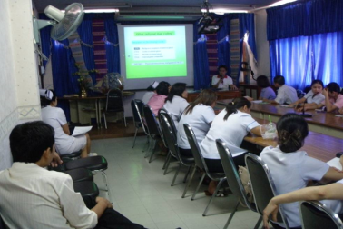
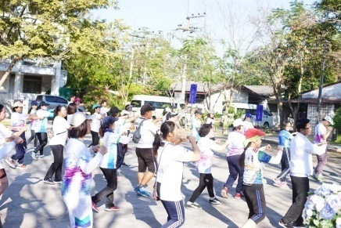
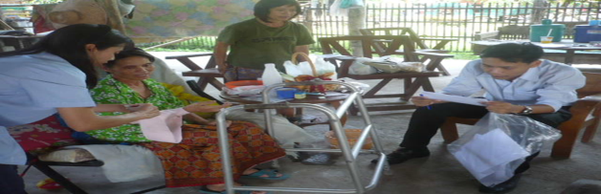
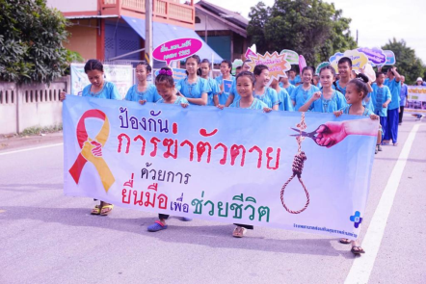
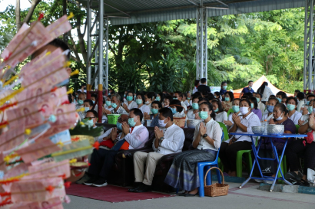
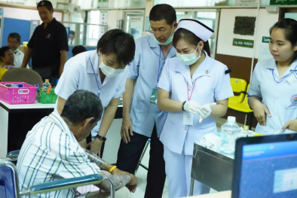
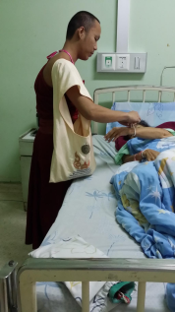
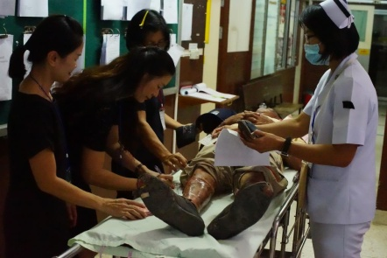
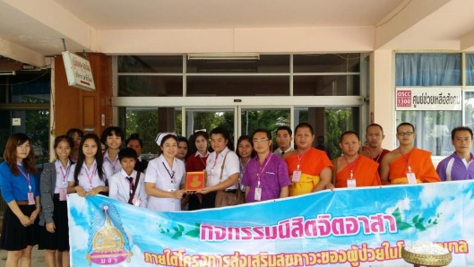

การดูแลผู้ป่วยแบบเป็นองค์รวม
การทำงานร่วมกับชุมชนและภาคีเครือข่าย

Slide 4
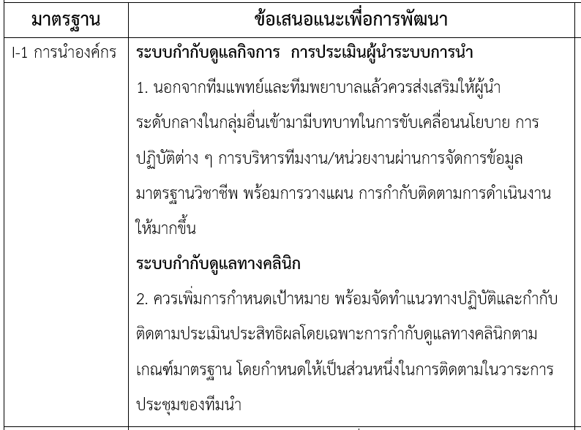
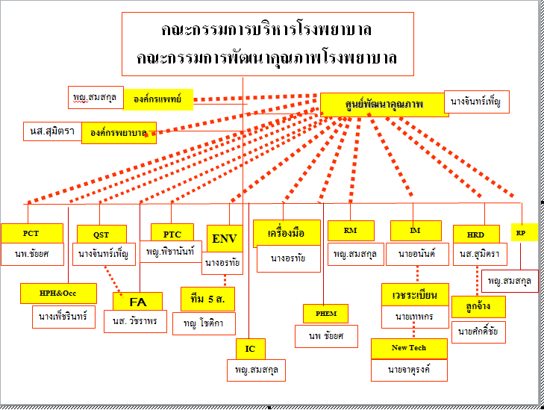
ข้อเสนอแนะเพื่อการพัฒนาจาก สรพ.
2562-2563
- ปรับโครงสร้างทีมระดับกลางเน้นกรรมการที่มาจากหน่วยงานที่เกี่ยวข้องกันทั้งหมดเข้ามามีส่วนร่วม เช่น PTC, IC, PCT
- หัวหน้าระดับหน่วยงานต่าง ๆ เข้าร่วมเป็นเลขาหรือกรรมการในทีมพัฒนาคุณภาพระดับกลาง

Slide 5
ข้อเสนอแนะเพื่อการพัฒนาจาก สรพ.
การกำกับดูแลทางคลินิก โรงพยาบาลกำหนดให้คณะกรรมการบริหารเป็นผู้กำกับดูแล
กำหนดประเด็นในการกำกับติดตามในประเด็นความเสี่ยงได้แก่ ข้อร้องเรียนและประเด็นที่มีความเสี่ยงในการออกสื่อ, ม.41, clinical risk ระดับ E ขึ้นไป
ให้นำเสนอเป็นวาระในคณะกรรมการบริหารเป็นประจำทุกเดือน
ผลการกำกับติดตามและการแก้ไขที่ผ่านมา เช่น ความเสี่ยงเรื่องการละเมิดสิทธิผู้ป่วยทางโซเชียลมีเดีย

Slide 6
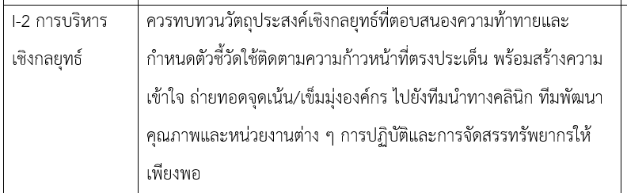
ข้อเสนอแนะเพื่อการพัฒนาจาก สรพ.
ความท้าทายเชิงกลยุทธ์
ความยั่งยืนของการพัฒนาคุณภาพ
(การสื่อสาร, การมีส่วนร่วม,ได้ตามเป้าหมาย)
ด้านการดูแลรักษา (โรคเรื้อรัง,สูงอายุ,ติดเตียง,การตาย,โรคเสี่ยงสูง,การสร้างเสริมสุขภาพ)
พัฒนาเทคโนโลยีและสารสนเทศเพื่อก้าวสู่ 4.0
การจัดสรรเงิน การควบคุมภายใน
บุคลากร (รองรับการพัฒนาและการเปลี่ยนแปลง, การสร้างแรงจูงใจ,สุขภาพของบุคลากร)

Slide 7
ความท้าทายเชิงกลยุทธ์
ความยั่งยืนของการพัฒนาคุณภาพ
(การสื่อสาร, การมีส่วนร่วม,ได้ตามเป้าหมาย)
ด้านการดูแลรักษา (โรคเรื้อรัง,สูงอายุ,ติดเตียง,การตาย,โรคเสี่ยงสูง,การสร้างเสริมสุขภาพ)
พัฒนาเทคโนโลยีและสารสนเทศเพื่อก้าวสู่ 4.0
การจัดสรรเงิน การควบคุมภายใน
บุคลากร (รองรับการพัฒนาและการเปลี่ยนแปลง, การสร้างแรงจูงใจ,สุขภาพของบุคลากร)
วัตถุประสงค์เชิงกลยุทธ์
พัฒนาด้านการดูแลสุขภาพ (ด้านการบริการและสร้างเสริมสุขภาพ) ของผู้ป่วยและประชาชนอย่างมีคุณภาพภายใต้สถานการณ์ที่งบประมาณมีจำกัด
การบริหารจัดการความเสี่ยงที่อาจเกิดขึ้นในองค์กร
พัฒนาการบริหารจัดการด้านการเงินการคลังเพื่อความอยู่รอดขององค์กร
บูรณาการเครือข่ายและชุมชนเพื่อพัฒนาการจัดการด้านสุขภาพและการมีส่วนร่วมมือที่เข้มแข็ง
ปี 2562 ทีมนำมีการกำหนดตัวชี้วัดที่ใช้ในการติดตาม เน้นที่โรคสำคัญของ รพ. 11 แผนพัฒนาหลัก
ปี 2563 ทีมนำทบทวนแผนร่วมกับทีมนำระดับกลางในทุกแผน และกำหนดเข็มมุ่ง โรคที่เป็นปัญหาสำคัญ และระบบที่ยังไม่เป็นไปตามเป้าหมาย

Slide 8


โรงพยาบาลบ้านธิ
จะเป็นโรงพยาบาลคุณภาพ
ที่ชุมชนมีส่วนร่วม
ภายในปี 2568
วิสัยทัศน์
พันธกิจ
ค่านิยม
ให้บริการด้านสุขภาพ
แก่ประชาชนแบบองค์รวม อย่างมีคุณภาพ ปลอดภัย เพื่อให้เกิดสุขภาพดีถ้วนหน้า
ภายใต้การทำงานอย่างมีความสุข
โดยประสานภาคีเครือข่าย
นำสู่ชุมชนเข้มแข็ง
ยึดผู้ป่วยเป็นศูนย์กลาง, พฤติกรรมบริการดี , ทำงานเป็นทีม , พัฒนาคุณภาพต่อเนื่อง

Slide 9
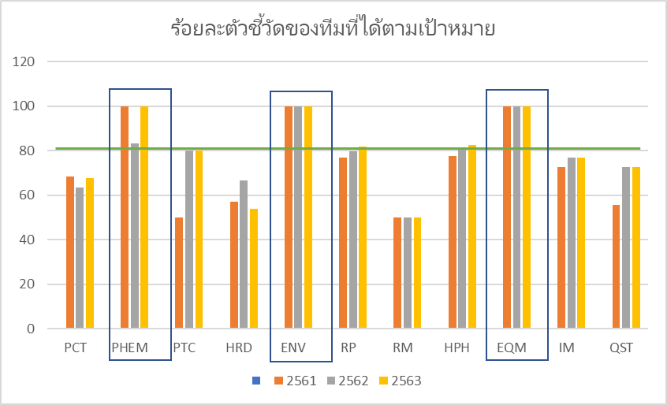
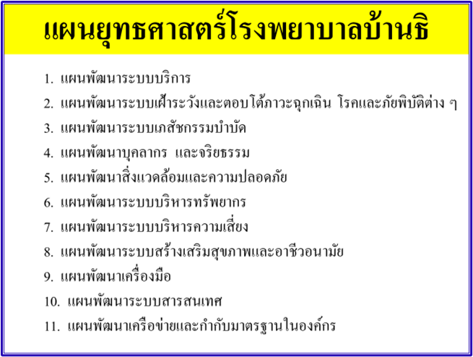
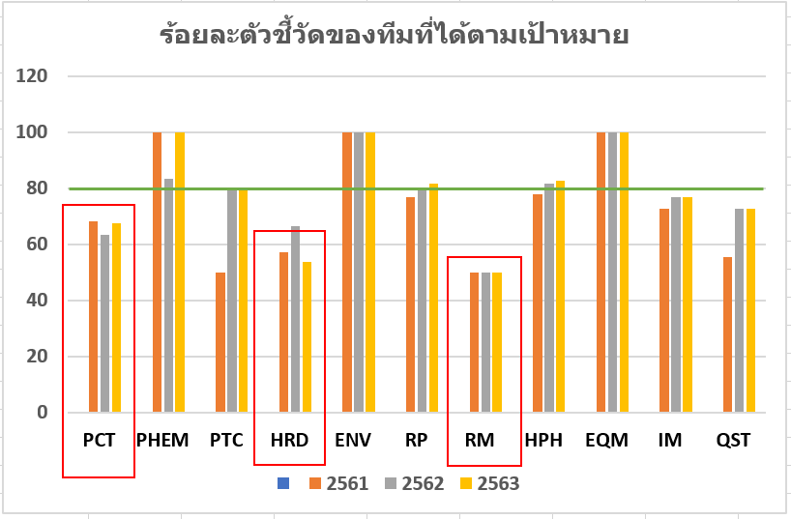
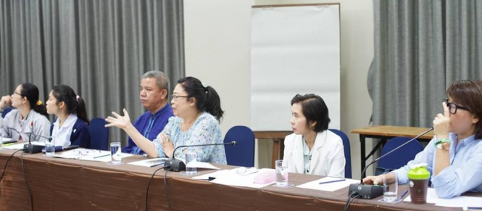
1. PCT
2. PHEM
3. PTC
4. HRD
5. ENV
6. RP
7. RM
8. HPH
9. EQM
10. IM
11. QST
ทีมนำมีการสื่อสารและติดตาม
การดำเนินงาน
ผ่านแผนงาน และตัวชี้วัดในระดับทีม
ร้อยละตัวชี้วัดของทีมที่ไม่ได้ตามเป้าหมาย
คณะกรรมการที่รับผิดชอบ

Slide 10
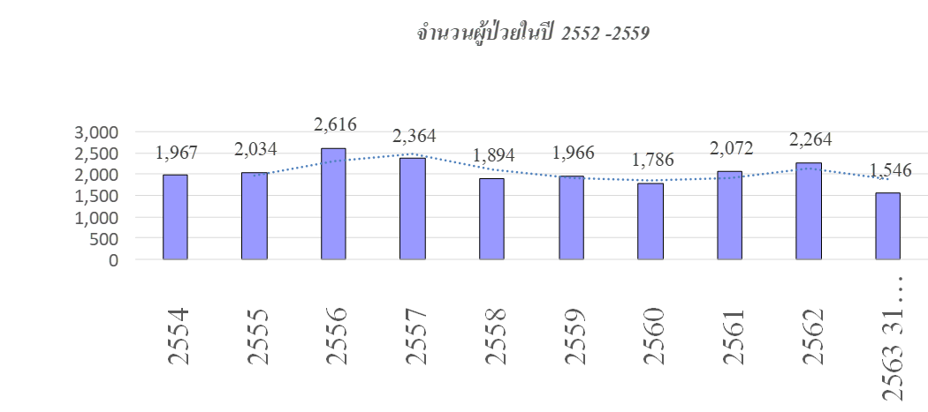
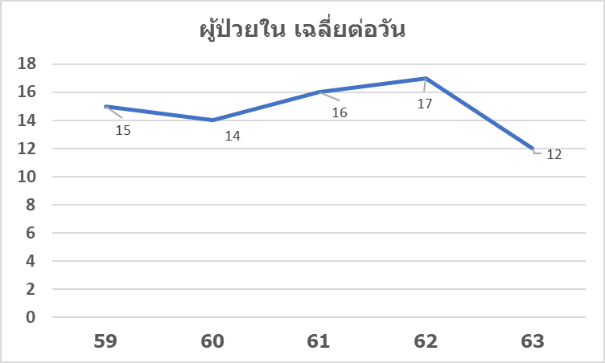
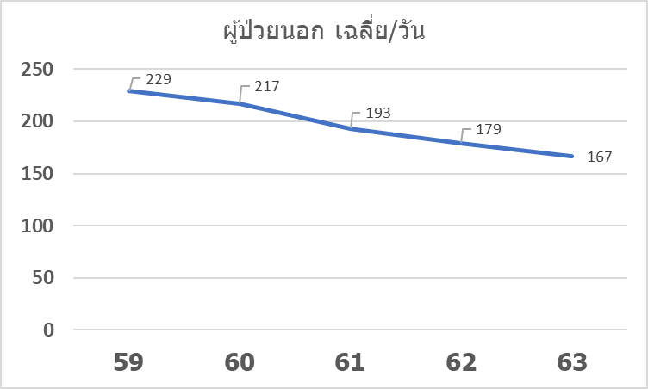
แผนการพัฒนาระบบบริการ
การให้บริการกลุ่มโรคเรื้อรัง
PCU ห้วยยาบ,PCU ห้วยไซ, PCC ศรีดอนชัย

Slide 11

แผนการพัฒนาระบบบริการ
ปัญหาสุขภาพที่สำคัญของอำเภอบ้านธิ
โรคเสี่ยงสูง
MI
โรคติดเชื้อ
TB
sepsis
โรคและภาวะแทรกซ้อนจากอุบัติเหตุ
Head injury
โรคเรื้อรัง
DM
HT
COPD
Asthma
CKD
CA
โรคที่มีข้อจำกัดในการให้บริการ / ต้องส่งต่อ
Cataract
โรคจิตเวช
ได้รับการ Investigate ด้วยการทำ CT scan, Gastro Scope, Endoscope
CKD
โรคติดเชื้อที่ต้องรายงาน
Chickenpox
Diarrhea
Chikungunya fever
D.H.F
Stroke
PPH
เสียชีวิต
Admit แล้ว refer
เสียชีวิต
Re-admit
Re-admit

Slide 12
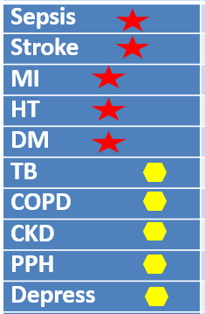
จุดเน้น /เข็มมุ่ง ปี 2563
แผนพัฒนาระบบบริการ
แผนพัฒนาระบบเภสัชกรรมบำบัด
แผนพัฒนาระบบบริหารความเสี่ยง
PCT
เน้นระบบบริการ 5 โรคที่เป็นปัญหา, ระบบ IC
และการเชื่อมโยงระบบการดูแลร่วมกับชุมชน (prehosp/inhosp/posthosp)
PTC
เน้นการบริหารจัดการเรื่องความปลอดภัยด้านยา HAD
RM
เน้นความปลอดภัยในผู้ให้บริการและผู้รับบริการ (2P Safety)

Slide 13
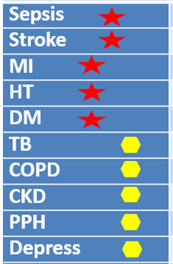
แผนการพัฒนาระบบบริการ
สนับสนุนการดำเนินกิจกรรม 10 โรคที่เป็นปัญหาสำคัญโดย
มีทีมในการจัดการร่วมกันในทุกโรค โดยให้แพทย์เป็นหัวหน้าทีม และมีพยาบาลเป็น case manager ประสานการทำงานกันทั้งด้านส่งเสริม ป้องกัน รักษา และฟื้นฟู
การปรับปรุงระบบที่เกี่ยวข้องในการดูแลรักษา เช่น IC , ENV โครงสร้างกายภาพ, ระบบยา
สนับสนุนการอบรมตาม service plan และพัฒนาร่วมกับทีม service plan ในระดับจังหวัด
HRD จัดกิจกรรม KM ในโรคมุ่งเน้นทุกโรค
การสร้างเสริมสุขภาพ และฟื้นฟู ที่ดำเนินการร่วมกันในทีม NCD และทีมชุมชน แพทย์แผนไทย กายภาพ
ปรับการดูแลร่วมกันในผู้ป่วยที่เป็นกลุ่มเสี่ยง เช่น กลุ่มแม่และเด็ก, กลุ่มโรค MI, stroke, sepsis
เพิ่มการให้ข้อมูลในโรคสำคัญให้เครือข่าย รพสต. และชุมชน เช่น อาการแสดงในโรค MI

Slide 14

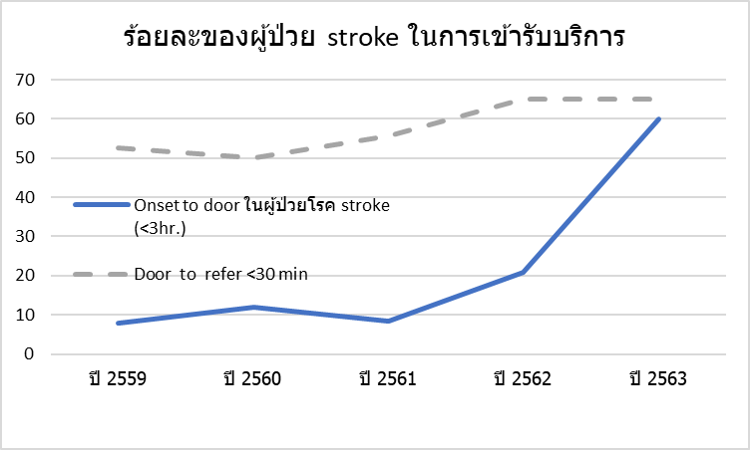
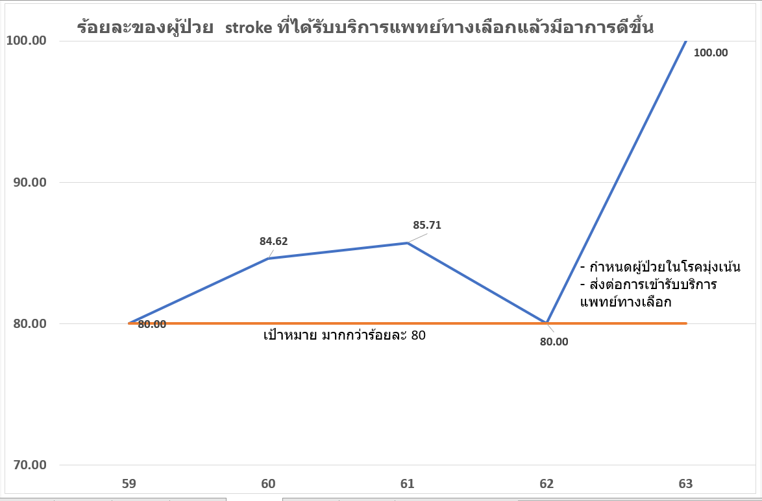
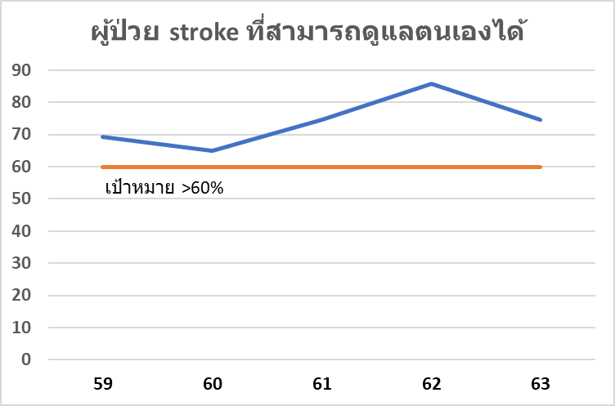
ผลลัพธ์การดูแลผู้ป่วย Stroke
ก่อนมา รพ. การให้ข้อมูล alarming symptom ในชุมชน (เอาญาติสายตรงมาด้วย) และ clinic NCD (CVD risk) การ ปชส การใช้ระบบ1669
ใน รพ. KM ในบุคลากร, แนวทางการคัดกรองผู้ป่วยในจุดงาน clinic NCD, ER, OPD, ward, พัฒนาการส่งต่อ stroke fast tract
การดูแลต่อเนื่อง การให้บริการแพทย์แผนไทย,กายภาพ,ฝังเข็ม
ระยะเวลาที่ผู้ป่วยมาถึง รพ. น้อยกว่า 3 ชม.
ระยะเวลาในการส่งต่อ
(ผป.สูงอายุ อยู่คนเดียว
,กลุ่มเสี่ยงในผู้ป่วยคลินิก NCD)

Slide 15
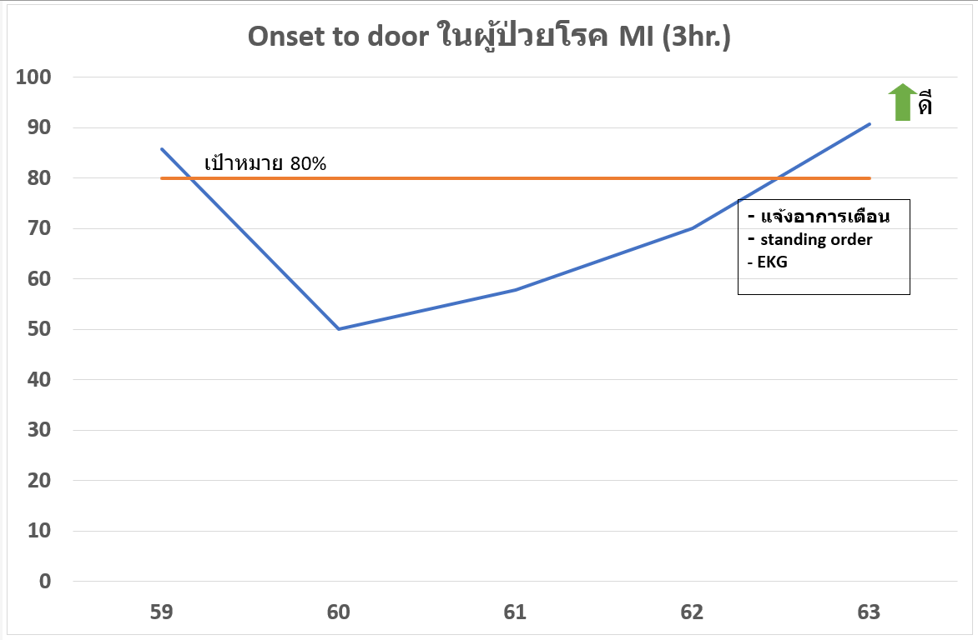
ผลลัพธ์การดูแลผู้ป่วย MI
ระยะเวลาที่ผู้ป่วยมีอาการจนถึงมา รพ.
ระยะเวลาในการส่งต่อผู้ป่วย
(ขาดความเข้าใจในเรื่องอาการที่ต้องรีบมา รพ.
พบในผู้ป่วยที่มีโรค HT,ระยะเวลาการส่งต่อ, การประเมินแรกรับ ล่าช้า/ผิดพลาด, การส่งปรึกษาแพทย์ที่แตกต่างกันในทางปฏิบัติ)
ก่อนมา รพ. การให้ข้อมูล alarming symptom และในชุมชนและใน NCD clinic, ปชส ระบบ 1669
ใน รพ. KM ในบุคลากร, แนวทางการวินิจฉัยโรค STANDING ORDER, ในปี 63 ปรับปรุงแนวทางการคัดกรองผู้ป่วยที่ OPD ให้แม่นยำมากขึ้น, PCT สำรองยา ticagrelor ก่อนส่งต่อ, จัดหาอุปกรณ์เครื่องมือ V/S Monitor ในรถ refer

Slide 16
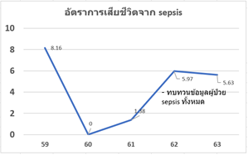
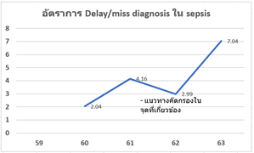
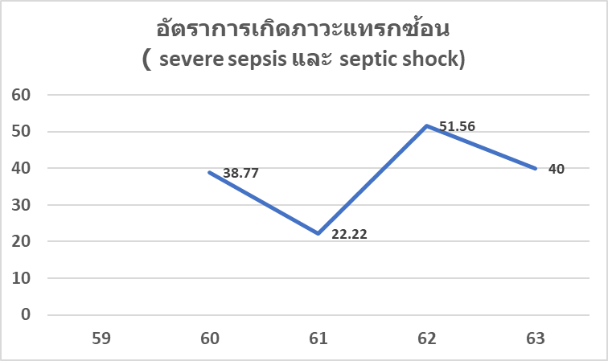
PCT มีการปรับปรุง CPG, แนวทางการประเมิน และประเมินซ้ำ, พัฒนารูปแบบการคัดกรอง/ประเมิน Sepsis ใน รพ. และ รพสต., IPD ทบทวนขณะดูแลผู้ป่วย one day one chart ในผู้ป่วยกลุ่มเสี่ยงสูง
KM ในบุคลากร
PTC พิจารณารายการยา levophed inj. เข้าในบัญชี รพ.
lab ตรวจ lactate, การติดตามผลเพาะเชื้อ ในกลุ่ม line alert
ผลลัพธ์การดูแลผู้ป่วย Sepsis
อัตราการเสียชีวิต
อุบัติการณ์ Delay/miss diagnosis
กระบวนการดูแล
การคัดกรอง การประเมิน

Slide 17
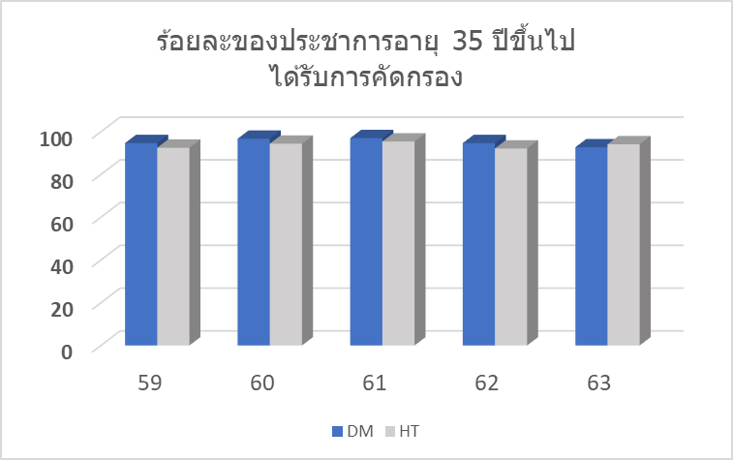
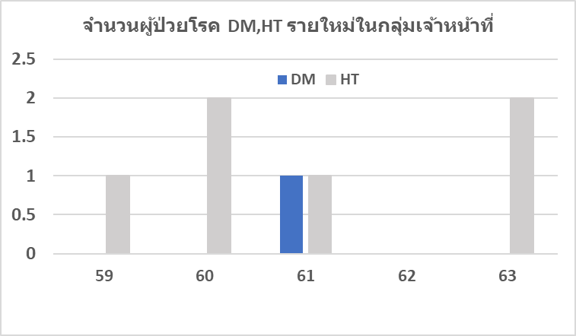
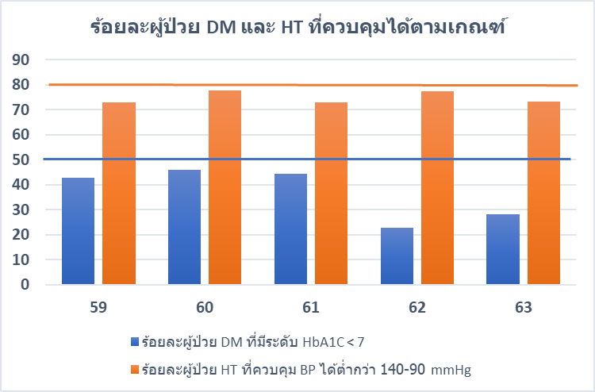
ผลลัพธ์การดูแลผู้ป่วย DM และ HT
-ลดอัตราการเกิด new case
ในกลุ่ม Pre-DM, Pre-HT
-พบ DM รายใหม่ในกลุ่ม HT
NCD ติดตามอัตราการขาดนัด,alarm symptom ในNCD,สื่อสารข้อมูลสำคัญที่ชัดเจน Yearly Check Up(สติ๊กเกอร์)
PTC เพิ่มยาให้เหมาะสมในการดูแลเช่น losartan, pioglitazone, ปรับการใช้ยาตาม RDU
ชุมชน สร้างการมีส่วนร่วมของชุมชนในการป้องกันและแก้ไขปัญหา NCD เช่นชมรมจิตอาสา, แกนนำ อสม., และการประสานทีม PCC ในการลงเยี่ยมบ้านผู้ป่วย NCD รวมถึงประสานและส่งต่อข้อมูลกับ รพสต. มะเขือแจ้ ที่เป็นเขตรอยต่อ
HT
DM

Slide 18
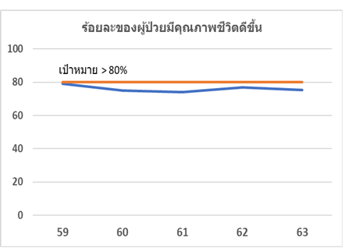
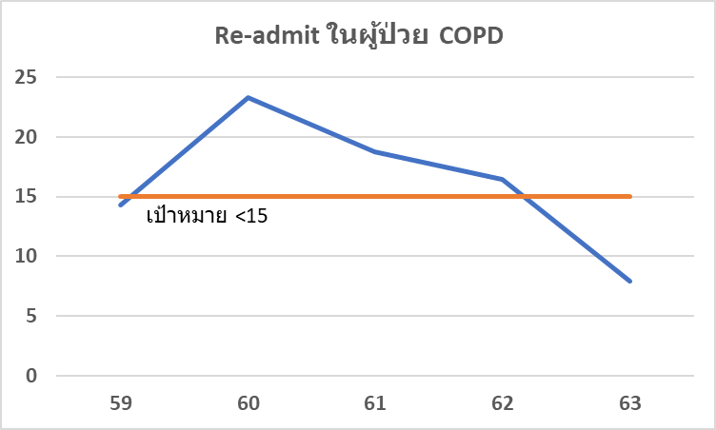
ผลลัพธ์การดูแลผู้ป่วย COPD
ใน รพ. พัฒนาคลินิก ทบทวนแผนการดูแลผู้ป่วย, นำรายการยา Seretide/budesonide กลับเข้ามาใช้ในกลุ่มที่จำเป็น ,ประสานเครือข่ายในการรับยา Spiriva, การวางแผนจำหน่าย DMETHOD
เครือข่ายและชุมชน การส่งต่อทีมเยี่ยมบ้านติดตามดูแล ,ประสานงานร่วมกับเครือข่ายชุมชนในสภาวะและปัจจัยเสี่ยง การเผา หมอกควัน
อัตราการ re-admit
ปัญหาจากทั้งสภาวะของโรค และเป็นผู้ป่วยสูงอายุ
งดการซื้อยา seretide เนื่องจากปัญหาขาดสภาพคล่อง

Slide 19
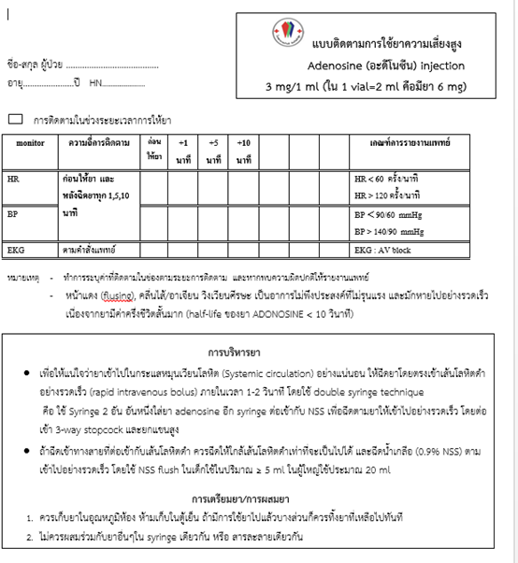
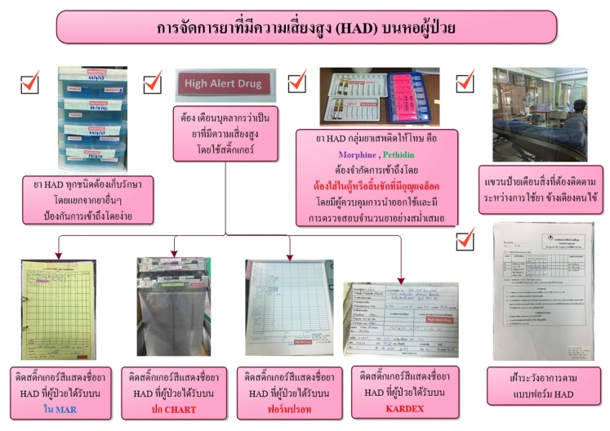
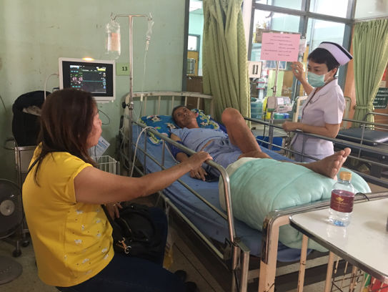
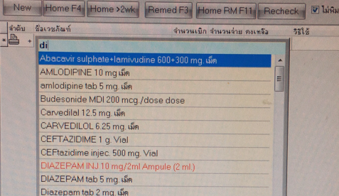
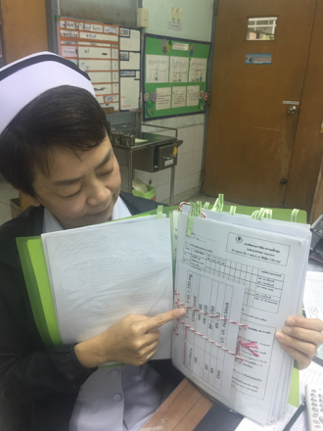
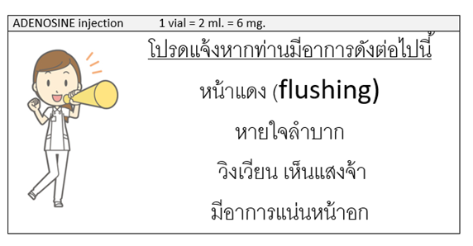
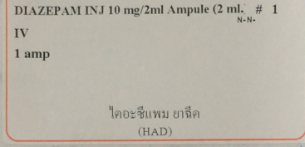
ผลลัพธ์การพัฒนาในการจัดการยาความเสี่ยงสูง HAD
มีการทบทวนรายการยาและปรับปรุง จำนวน 3 รายการได้แก่ adenosine, amiodarone, levophed
ปี 2562 ปรับปรุงใบบันทึกติดตาม HAD ใหม่และใบแขวนติดตามที่เสาน้ำเกลือ, เปลี่ยนชื่อรายการยาด้วยตัวอักษรสีแดง, ปรับปรุงฉลากยา
IPD ปรับแนวทางการให้ยา HAD และติดตามการปฏิบัติ
ผลลัพธ์คือ ไม่พบอุบัติการณ์ ME จากรายการยา HAD ปี 2562-2563
เพื่อป้องกันการเกิดความคลาดเคลื่อนทางยาหรือเหตุการณ์ไม่พึงประสงค์จากยาเสี่ยงสูง
(ปัญหาที่พบจากการทบทวนเวชระเบียน การปฏิบัติแต่ละจุดงานไม่เป็นแนวทางเดียวกัน, ขาดการบันทึกติดตามที่ชัดเจน)

Slide 20
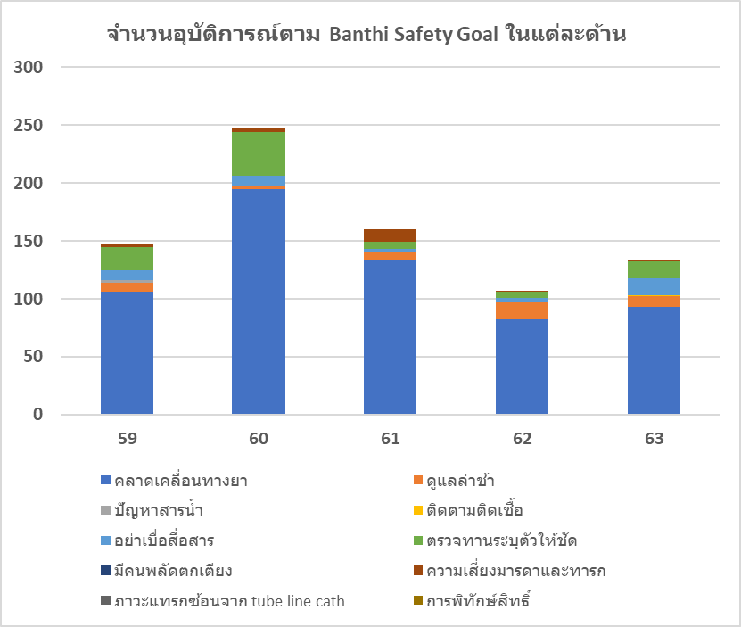
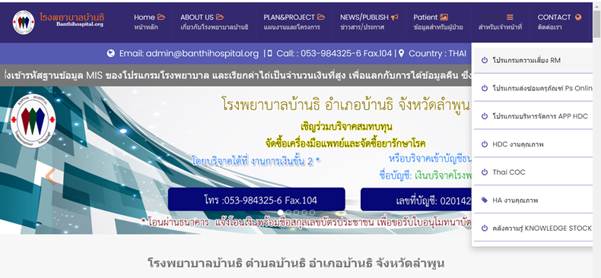
ผลลัพธ์การพัฒนาระบบบริหารความเสี่ยง
เน้นความปลอดภัยในผู้ให้บริการและผู้รับบริการ (2P Safety)
และเน้นมาตรฐานจำเป็นต่อความปลอดภัย 9 ข้อ
การเฝ้าระวังความปลอดภัยของผู้ป่วยที่กำหนดใน Banthi patient safety goal
ใน 8+2 ประเด็น เพื่อใช้ในการเก็บรวบรวมอุบัติการณ์และปรับปรุงระบบ/แนวทางปฏิบัติงาน

Slide 21
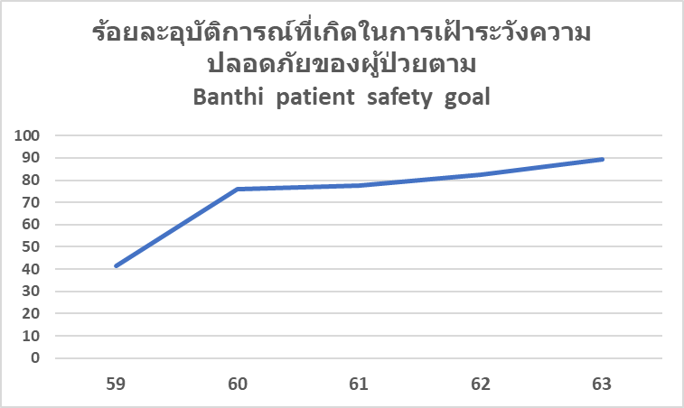
ผลลัพธ์การพัฒนาระบบบริหารความเสี่ยง
เน้นความปลอดภัยในผู้ให้บริการและผู้รับบริการ (2P Safety)
และเน้นมาตรฐานจำเป็นต่อความปลอดภัย 9 ข้อ
ในปี 61 เพิ่มเติม 2 ประเด็น (การเกิดภาวะแทรกซ้อนจากการทำหัตถการ tube, line ,catheter และการพิทักษ์สิทธิ์ ที่ไม่ลงบันทึกในเวชระเบียน)
ในปี 63กำหนดทีม RM ประจำหน่วยงาน และทีมกลางที่เกี่ยวข้องในแต่ละด้านรวบรวมข้อมูลสรุป และปรับการรายงานเข้าในโปรแกรมรายงานความเสี่ยง
มีการปรับปรุงระบบงาน/แนวทางจากหน่วยงานและทีมที่เกี่ยวข้องในอุบัติการณ์ที่พบ เช่น การสื่อสารข้อมูลการนัด, การแพ้ยาซ้ำ
การจัดทำ Risk Register ในความเสี่ยง 5 อันดับ
กำหนดจุดเน้นในปี 2564 risk register/risk owner(เฝ้าระวังมาตรฐานสำคัญจำเป็น 9 ข้อ)
โอกาสพัฒนา
การกำหนดประเด็นใน 2P safety, risk register, เฝ้าระวังมาตรฐานสำคัญจำเป็น, Banthi patient safety goal

Slide 22
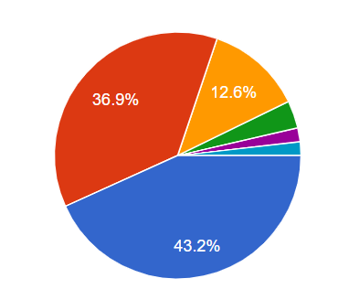
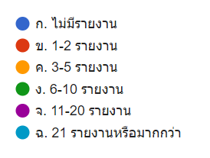
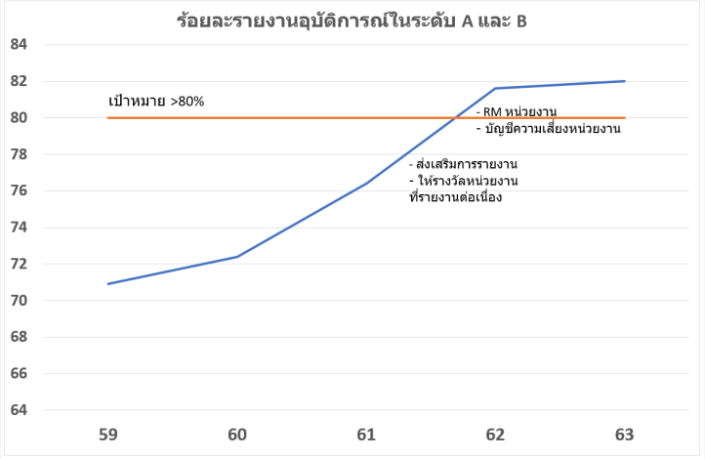
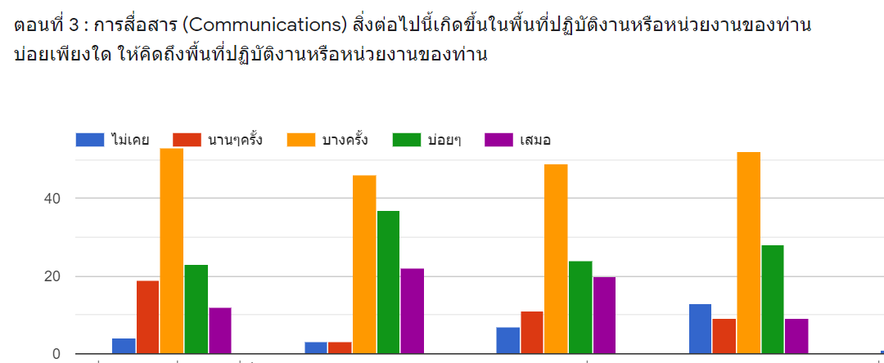
ผลลัพธ์การพัฒนาระบบบริหารความเสี่ยง
มีการสำรวจ Hospital Survey on Patient Safety culture (ตอบ 111 คิดเป็น 91.73%)
โดยพบประเด็นสำหรับการพัฒนา ได้แก่
1) การบันทึกและส่งรายงานอุบัติการณ์
2) ความถี่ของการรายงานอุบัติการณ์
3) การสื่อสารข้อมูลกลับเกี่ยวกับการจัดการความเสี่ยงที่มีการรายงาน
มีนโยบายการบริหารจัดการความเสี่ยงของ รพ. / ปรับแนวทางการค้นหาและการรายงานให้หลากหลาย, มี RM man ในทุกหน่วยงาน
พบการประเมินบางครั้งในทุกระดับ ในหน่วยงาน นอกหน่วยงาน และระดับภาพรวม

Slide 23





ผลลัพธ์การพัฒนาด้านทรัพยากรบุคคล
การพัฒนาตามข้อเสนอแนะ ในปี 2563
ทีม HRD พัฒนาสมรรถนะของเจ้าหน้าที่ในโรคที่โรงพยาบาลมุ่งเน้น/กลุ่มผู้ป่วยเสี่ยงสูงตาม PCT กำหนด
มีการจัดทำคลังความรู้ของโรงพยาบาล Knowledge asset ร่วมกับทีม IM ใน web site ของรพ.
จนท. ทุกคนรับทราบผลการตรวจสุขภาพและพบแพทย์ทุกคน มีการนำผลการตรวจสุขภาพ จนท.ประจำปี 2563
มาออกแบบกิจกรรมในทุกกลุ่ม
กลุ่มปกติ แพทย์แนะนำการปฏิบัติตัวลดเสี่ยงทุกคน
กลุ่มเสี่ยง จัดค่ายอบรมพฤติกรรมสุขภาพ
กลุ่มป่วย ติดตามการรักษา

Slide 24




ผลลัพธ์การพัฒนาด้านการเงิน
ใน รพ. การรายงานสถานการณ์การเงินการคลังประจำเดือน เพิ่มตัวชี้วัด 7 Plus Efficiency Score เพื่อการวิเคราะห์สถานการณ์ โดยมอบหมายให้เจ้าหน้าที่พัสดุและเลขานุการ RP เป็นผู้รวบรวม/ ติดตามข้อมูล, มีกระบวนการเพิ่มรายรับ มีการจัดทำระบบติดตามลูกหนี้ของ รพ. และลดรายจ่ายที่ไม่จำเป็น
ในชุมชน การสื่อสารถึงสถานการณ์ และสร้างการรับรู้ข้อมูลด้านสถานะการเงิน และปัญหาสภาพคล่องในการจัดการ แก่ชุมชนผ่าน คกก.ที่ปรึกษารพ.ในเวทีการประชุมผู้นำชุมชน
จากปัญหาวิกฤติด้านสถานะการเงินของโรงพยาบาล
ในช่วงปี 59-60 ต้องมีการบริหารจัดการด้านการเงินการคลังเพื่อความอยู่รอดขององค์กร
Monitor รายเดือน

Slide 25
ภาพรวมผลลัพธ์ตัวชี้วัด
ผลการดำเนินการขององค์กร | จำนวนตัวชี้วัด | ปี 2563
 |  | ผ่านตามเป้าหมาย (ข้อ) | % ได้ตามเป้าหมาย | ประเด็นที่ต้องพัฒนา
ผลลัพธ์ด้านการดูแลผู้ป่วย | 21 | 15 | 71.43 | การเข้าถึง กระบวนการดูแลโรคสำคัญ ความปลอดภัย
ผลลัพธ์ด้านการมุ่งเน้นผู้ป่วย | 3 | 2 | 66.67 | พึงพอใจแผนก OPD
ผลลัพธ์ด้านการสร้างเสริมสุขภาพ | 4 | 3 | 75 | จนท.
ผลลัพธ์ด้าน PSG | 20 | 8 | 40 | M (ยา) P (กระบวนการดูแล) I (การติดเชื้อ)
ผลลัพธ์ด้านทรัพยากรบุคคล | 7 | 3 | 42.85 | การบาดเจ็บ. FTE Turn over rate
ผลลัพธ์ด้านการนำ | 3 | 1 | 33.33 | ตัวชี้วัดรวม, Banthi safety goal
ผลลัพธ์ด้านการเงิน | 2 | 2 | 100 | -
รวมตัวชี้วัด | 60 | 34 | 56.67 | PCT , RM, HRD, PTC, IC

Slide 26
โอกาสพัฒนา
โรงพยาบาลบ้านธิ
จะเป็นโรงพยาบาลคุณภาพ
ที่ชุมชนมีส่วนร่วม
ภายในปี 2568
พัฒนาระบบบริการที่ตอบสนองปัญหาสุขภาพของพื้นที่
เพิ่มประสิทธิภาพทั้งด้านการดูแลรักษาในกลุ่มโรคสำคัญที่มุ่งเน้น และระบบ IC
ส่งเสริมให้เกิดความปลอดภัยตาม 2P safety และเฝ้าระวังตามมาตรฐานสำคัญด้านความปลอดภัย 9 ข้อ
ส่งเสริมการทำงานร่วมกันกับภาคีเครือข่าย และชุมชนอย่างต่อเนื่อง
บุคลากรมีความเพียงพอ มีทักษะสมรรถนะที่เหมาะสม มีสุขภาพที่ดี มีความสุข
พัฒนาระบบบริหารจัดการให้มีประสิทธิภาพคุ้มค่า เพิ่มรายรับ ลดรายจ่ายให้ต่อเนื่อง

Slide 27
จุดเน้น /เข็มมุ่ง ปี 2564
แผนพัฒนาระบบบริการ
แผนพัฒนาระบบเภสัชกรรมบำบัด
แผนพัฒนาระบบบริหารความเสี่ยง
แผนพัฒนาบุคลากร
PCT
เน้นระบบบริการ 10 โรคที่เป็นปัญหา, ระบบ ICและการเชื่อมโยงระบบการดูแลผู้ป่วยกับชุมชน
PTC
เน้นการบริหารจัดการเรื่องความปลอดภัยด้านยา HAD
RM
เน้นความปลอดภัยในผู้ให้บริการและผู้รับบริการ (2P Safety)
และเน้นมาตรฐานจำเป็นต่อความปลอดภัย 9 ข้อ
HRD
พัฒนาสมรรถนะของเจ้าหน้าที่ในประเด็นโรคที่โรงพยาบาลมุ่งเน้น/กลุ่มผู้ป่วยเสี่ยงสูง

Slide 28





สวัสดีค่ะ

